Slide 1

Монгол хүний эрүүл мэнд-хүнсний аюулгүй байдал
А.Цогцэцэг,
МУ-ын ЗГ-ын гишүүн,
Эрүүл мэндийн сайд,
Доктор

Slide 2
Хүнсний тухай хуулийн 3.1.2.
“Хүнсний аюулгүй байдал” гэж хүн ам амьдралынхаа туршид чанартай, шим тэжээллэг, аюулгүй хүнсийг улсын эдийн засаг, нийгмийн нөхцөл байдал, газар зүйн байршлаас үл хамааран тогтвортой, хүртээмжтэй сонгон хэрэглэх боломж бүрдсэн байхыг хэлнэ.

Slide 3
ДЭМБ-ын Олон улсын Эрүүл мэндийн дүрэм (2005)-ийн хэрэгжилтийн үнэлгээ, 2017 оны 5 дугаар сар
УРЬДЧИЛАН СЭРГИЙЛЭЛТ
Урьдчилан сэргийлэлт
Үндэсний хууль эрх зүй, бодлого болон санхүүжилт
ОУЭМД-ийн зохицуулалт, харилцаа холбоо болон сурталчилгаа
Бичил биетний тэсвэржилт
Зоонозын халдварт өвчин
Хүнсний аюулгүй байдал
Биоаюулгүй ажиллагаа ба хамгаалалт
Дархлаажуулалт
ИЛРҮҮЛЭЛТ
Лабораторийн үндэсний тогтолцоо
Бодит хугацааны тандалт
Мэдээллэх
Ажиллах хүчийг чадвахжуулах
ХАРИУ АРГА ХЭМЖЭЭ
Бэлэн байдал
Онцгой байдлын үед авах арга хэмжээний үйл ажиллагаа
Эмнэлгийн тусламжийн хэрэгсэл болон боловсон хүчний тогтвортой байдлыг хангах
Эрсдлийн үнэлгээ
Нэвтрэн орох цэг болон ОУЭМД бусад эрсдлийг илрүүлэх
Нэвтрэн орох цэг
Химийн үйл явдлууд
Цацрагийн аюулгүй байдал

Slide 4
ХҮНСНИЙ АЮУЛГҮЙ БАЙДАЛ: хэрэгжилт хангалттай (3)
PREVENT
Хүнсний аюулгүй байдлын тандалт, хариу арга хэмжээний үйл ажиллагааг дэмжих хууль эрх зүйг бэхжүүлэх
Хоол хүнстэй холбоотой өвчний лабораторийн хүчин чадлыг шинэ шинжилгээ, арга техник нэвтрүүлэх замаар сайжруулах
Эрсдэлийн үнэлгээ хийх болон салбар хоорондын хариу арга хэмжээний хамтарсан багийн хүний нөөцийн чадавхийг сайжруулах, ялангуяа аймаг орон нутагт

Slide 5
Хүн амын өвчлөлийн тэргүүлэх 5 шалтгаан,
10000 хүн амд
Notes:
Эрүүл мэндийн статистик мэдээгээр хүн амын өвчлөлийн тэргүүлэх шалтгаанд амьсгалын эрхтэн тогтолцооны өвчлөл орж байна. Энэ нь өнөөдрийн агаарын бохирдол, хүн амын амьдралын буруу хэвшил, орчны бохирдол зэрэг олон хүчин зүйлтэй хамааралтай.
Мөн Зүрх судасны өвчлөл жилээс жилд нэмэгдэж байгааг харж болно. Бид нийгмийн эрүүл мэнд, урьдчилан сэргийлэх арга хэмжээ авсан нөхцөлд энэ өвчлөл буурах боломжтой. Эмэгтэйчүүдийн дунд цусны даралт ихдэх өвчин, эрэгтэйчүүдийн дунд тархинд цус харвах өвчин давамгай байгааг анхааран эрэгтэй, эмэгтэйчүүдэд чиглэсэн бодит арга хэмжээг хэрэгжүүлэхийг шаардаж байна.

Slide 6
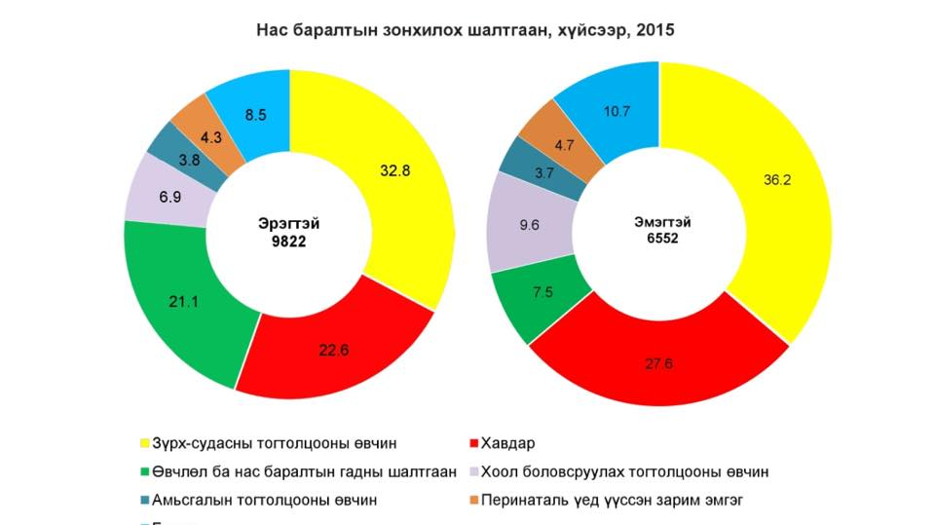
Нас баралтын тэргүүлэх 5 шалтгаан,
10000 хүн амд, 2004-2015 он
Notes:
Эрүүүл мэндийн үзүүлэлтээс харахад нас баралтын тэргүүлэх шалтгаанд Зүрх судасны өвчин,хавдар, осол гэмтэл тэргүүлж байна. Иймд НЭМ-ийн тулгамдсан асуудал нь хүн амыг архаг өвчнөөс сэргийлэх, эрүүл амьдралыг дэмжихийг шаардаж байна.

Slide 7
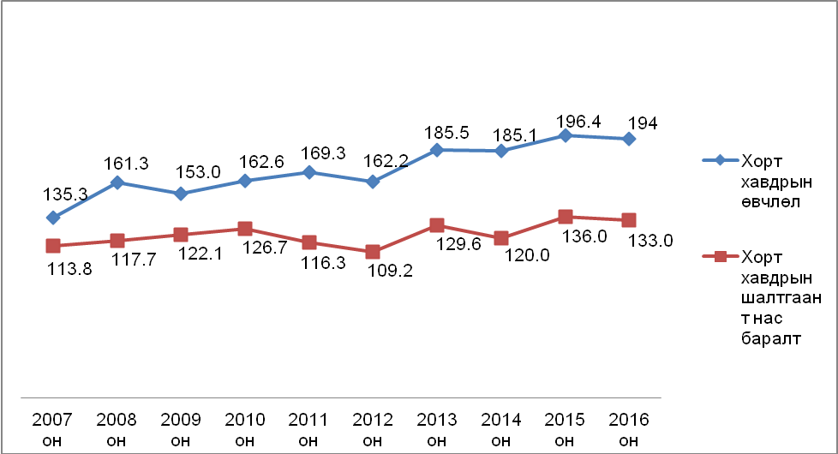
Хорт хавдрын өвчлөл, нас баралт
2007-2016 он

Slide 8
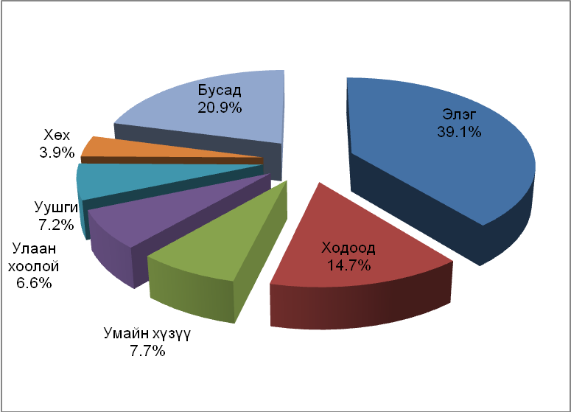
Хорт хавдрын бүтэц, зонхилох байрлалаар, 2016 он
Хөгцөрч муудсан, хугацаа дууссан, хадгалалт, тээвэрлэлтийн горим алдагдсан, шарсан, хайрсан бүтээгдэхүүн байнга хэрэглэх, улаан мах түлхүү хэрэглэх ньхавдрын эрсдлийг нэмэгдүүлнэ.

Slide 9
Элэгний хорт хавдар Монгол улсад
Элэгний хорт хавдрын өвчлөл, 100,000 хүн амд
Жилд
  1907 шинэ өвчлөл
  1405 нас баралт
100,000 хүн амд ногдох өвчлөл, нас баралтаар дэлхийд тэргүүлж байна.
    Дэлхийн дундажаас эрэгтэйд 6 дахин
    Эмэгтэйд 11 дахин өндөр өвчлөл бүртгэгдэж байна.
Нийт хавдрын 39,1хувийг эзэлж байна
80 гаруй хувь хожуу үе шатандаа оношилогдож байна
20 хүрэхгүй хувь оношилогдсоноос хойш 5 ба түүнээс дээш жил амьдарч байна.

Slide 10
Хүнсний аюулгүй байдлын хууль эрх зүйн орчин
Монгол Улсын хууль:
Хүнсний тухай (2012 он)
Хүнсний бүтээгдэхүүний аюулгүй байдлыг хангах тухай” (2012 он)
Эрүүл ахуйн тухай (2016 он)
Усны тухай (2012 он)
Нялх, балчир хүүхдийн хүнсний тухай хууль, 2017-05-12
Үндэсний хөтөлбөр:
1. Хүн амын хоол тэжээл (2016-2025)
2. Амьдралын буруу хэвшлээс үүдэлтэй эмгэгээс сэргийлэх, хянах (2014-2020)
Стратеги:
1. Давсны хэрэглээг бууруулах үндэсний стратеги (2015-2025 он)
2. Хүнсний аюулгүй байдлыг хангах салбар дундын стратеги” (2016-2021он)

Slide 11
ХАБ-ын гол хуульд тусгагдсан ЭМЯ-ны хэрэгжүүлэх заалтууд
“ХҮНСНИЙ ТУХАЙ “ ХУУЛЬ, (2012 ОН)
5.1 Монгол хүний бие махбодийн хэвийн үйл ажиллагаа, өсөлт хөгжилтийг хангах, илч зарцуулалтыг нөхөхөд шаардагдах хүнс, үндсэн шимт бодис, эрдэс аминдэмийн зохистой хэмжээг батлах
9.1.1 Хүн амын хоол тэжээлийн үндэсний судалгааг таван жил тутамд хийж, дүнг холбогдох төрийн байгууллага, олон нийтэд мэдээлэх
9.1.2 Нотолгоонд үндэслэн хүн амын зохистой хооллолт болон эрүүл хүнсний талаар зөвлөмж гаргаж, мэдээлэл, сургалт, сурталчилгаа зохион байгуулах
9.2 Зарим төрлийн хүнсний бүтээгдэхүүнийг хүний бие махбодид зайлшгүй шаардлагатай биологийн идэвхт хүчин зүйлээр баяжуулах, эсхүл илүүдэл бодисын агууламжийг багасган зохицуулж болно.
“ХҮНСНИЙ БҮТЭЭГДЭХҮҮНИЙ АЮУЛГҮЙ БАЙДЛЫН ХАНГАХ ТУХАЙ” ХУУЛЬ (2012 ОН )
17.2.1 Тусгай хоолны дэглэмтэй хүнд зориулсан хүнсний бүтээгдэхүүн, нярай, бага насны болон цэцэрлэгийн хүүхэд, ЕБС-ийн бага ангийн сурагчдад зориулсан хүнсний түүхий эд, бүтээгдэхүүн болон хоол үйлдвэрлэлд тавих шаардлагыг тогтоох
17.2.4 Хоол хүнснээс шалтгаалсан байнгын болон өвчлөлийн үеийн тандалт судалгааг хийж, яаралтай авч хэрэгжүүлэх арга хэмжээг төлөвлөн зохион байгуулж, үр дүнг олон улсын мэдээллийн сүлжээнд болон нийтэд мэдээлэх
12.2 Хүнсний түүхий эд, бүтээгдэхүүний эрсдэлээс шалтгаалан зайлшгүй сав, баглаа боодол болон шошго хэрэглэх хүнсний түүхий эд, бүтээгдэхүүний төрөл, шошголохтой холбогдсон журам
14.1 Хувиргасан амьд организмаас гаралтай хүнсний түүхий эд, бүтээгдэхүүний эрсдэлийн үнэлгээ хийх, бүртгэх журам
17.2.2 Хүнсний түүхий эд, бүтээгдэхүүн, хүнсний нэмэлтэд агуулагдах бохирдуулагчийн зөвшөөрөгдөх дээд хэмжээг олон улсын стандартад нийцүүлэн тогтоох

Slide 12
Боловсруулсан гол журам, зааврууд
Хүнсний үйлдвэрлэл, үйлчилгээ, хүүхдийн байгууллагын ажилтанд тавих эрүүл мэндийн шаардлага, үзлэгт хамруулах журам (Эрүүл мэндийн Сайдын 2013 оны 212 дугаар тушаал)
Тусгай хоолны дэглэмтэй хүн, нярай, бага насны болон цэцэрлэгийн хүүхэд, ерөнхий боловсролын сургуулийн бага ангийн сурагчдад зориулсан хүнсний түүхий эд, бүтээгдэхүүн, хоол үйлдвэрлэлд тавих шаардлага, түүнийг тогтоох журам (Эрүүл мэндийн Сайдын 2013 оны 207 дугаар тушаал)
“Хүнсний бүтээгдэхүүний аюулгүй байдлын үзүүлэлтүүд” (Эрүүл мэндийн Сайдын 2014 оны 384 дүгээр тушаал)
Эх, бага насны хүүхдийн хооллолтыг дэмжих стратеги (Эрүүл мэндийн Сайдын 2015 оны 325 дугаар тушаал)
Хоногийн хоол хүнсээр авбал зохих илчлэг, үндсэн шимт бодис, аминдэм, эрдэс бодисын хэмжээ батлах тухай (Эрүүл мэндийн Сайдын 2017 оны А/74 дүгээр тушаал)
Заавар батлах тухай /хүнсний сав боодлын нүүрэн хэсэгт шим тэжээлийн мэдээлэл байршуулах заавар(Эрүүл мэндийн Сайдын 2017 оны А/221 дүгээр тушаал)
Хоол хүнсээр дамжих өвчний үеийн хариу арга хэмжээ авах журам (Эрүүл мэндийн Сайдын 2017 оны А/328 дугаар тушаал)

Slide 13
ХАБ: судалгаа, шинжилгээ
Хугацаа | Сэдэв | Хамрах хүрээ, үр дүн
2012 (ДЭМБ) | Сургуулийн хоол хүнсний орчин:Хоол хүнсний зар сурталчилгаа, түүний хүртээмж | УБ, 6 дүүрэг, 30 сургууль Үр дүн:Сургууль дотор худалдаалдаг, мөн “Үдийн цай“ хөтөлбөрөөр олгодог бүтээгдэхүүний 70 орчим хувийг эрүүл бус хүнс эзэлж, ялангуяа чихэр, шоколад (35%), зайрмаг (12%), чокобай ба контик (9%), бохь (8%), чипс (7%) зэрэг бүтээгдэхүүний худалдаа түгээмэл байна.
2015-2016 (ДЭМБ) | “ЕБС-ийн орчинд борлуулагдаж буй хүнс хоолны чанар, аюулгүй байдал, эрсдлийн үнэлгээ” судалгаа | УБ, 7 дүүрэг, ЕБ 15 сургуулийн 1418 сурагч; Үр дүн: Нян судлалын шинжилгээнд авсан дээжийн 2-9.8 %E.coli, Bacillus cereus зэрэг хоолны хордлого үүсгэх эмгэг төрөгч нян, 3.6% хөгц мөөгөнцрийн бохирдолтой байв.
2015-2016 (ДЭМБ) | Өргөн хэрэглээний зарим хүнсний бүтээгдэхүүний афлатоксин агууламжийг танадах, үнэлэх” судалгаа | 70 нэрийн хүнсний бүтээгдэхүүн, нийт 510 дээж, Үр дүн: Шинжилсэн нийт бүтээгдэхүүний 55.6% (20 нэр) буюу дээжийн 27.6% (42 дээж)-д 8 төрлийн пестицидийн үлдэгдэл илэрсэн.
2015-2016 (НҮБХС) | Эхийн сүү орлуулагч бүтээгдэхүүний маркетингийн судалгаа | УБ (БГД, ХУД, ЧД, БЗД, СХД); Дорнод, Дорноговь, Ховд, Сэлэнгэ - 520 эх, 120 эрүүл мэндийн ажилтан Үр дүн: ЭСОБ-ны импорт 2005 -2014 онд 543,7 тн-оос 758,2 тн болж өссөн байна. Эрүүл мэндийн байгууллагын ажилтнуудын 93,5% нь ЭСОБ-ын талаарх хууль, журмыг мэдэхгүй байна.

Slide 14
ХООЛНЫ ХОРДЛОГОТ ХАЛДВАРЫН ХӨДЛӨЛ ЗҮЙ,
10 000 хүн амд

Slide 15
Улсын хэмжээнд 2011-2017 оны эхний 6 сард бүртгэгдсэн хоолны хордлогот халдвар
Он | Дэгдэлт | Өвчилсөн хүний тоо | Нянгийн гаралтай хоолны хордлого: Зоогийн газарт: 18,5% Сургууль, цэцэрлэгт: 40,7% Албан байгууллагын хоолны газарт: 22,2% Гэрийн нөхцөлд: 18,5% Гол үүсгэгчид: Shigella: 28.2% Salmonelle: 28.2% E.coli: 15.6% Staphylococcus: 9.4%
 | 10 | 278
2012 | 12 | 719
2013 | 5 | 238
2014 | 12 | 548
2015 | 10 | 482
2016 | 12 | 382
2017-6 сар | 2 | 15
Нийт | 63 | 2662

Slide 16

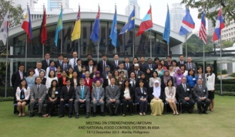
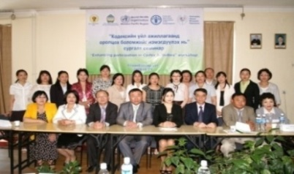
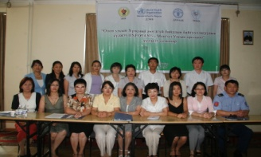






ХАБ-ын ОУ-ын хамтын үйл ажиллагаанд МУ-ын оролцоог нэмэгдүүлэх
2005 оноос: НҮБ-ын ХХААБ, ДЭМБ-ын хамтарсан Хүнсний Эрх Зүйн Комисс (CAC)-той хамтран ажиллаж байна.
2010 оноос: ДЭМБ-ын Хүнсний Аюулгүй Байдлын Олон Улсын Байгууллагуудын Сүлжээ (INFOSAN)-нд оролцож байна.
Үйл ажиллагаа:
МУ-ын хүнсний стандартыг ОУ-ын жишигт нийцүүлэх;
Удирдамж, зөвлөмж, гарын авлагыг орчуулах, хэвлүүлэх, түгээх;
ОУ-ын стандартын төсөлд үндэсний байр суурийг илэрхийлэх;
Үндэсний түвшинд оролцоо, хамтын ажиллагааг нэмэгдүүлэх.

Slide 17



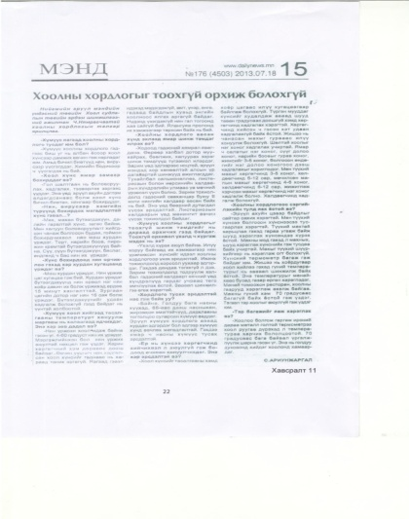
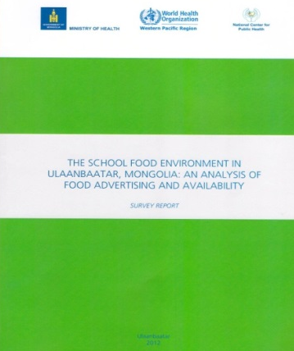
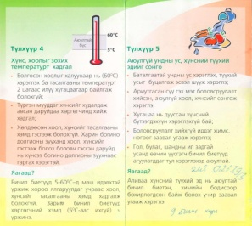
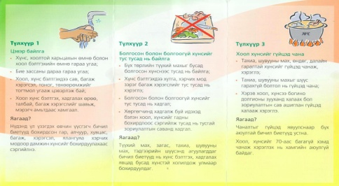
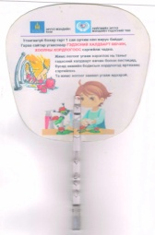

Сургалт, мэдээлэл, сурталчилгаа
Food Safety Net Work Mongolia face book, 2015.03

Slide 18
Салбар хоорондын хамтын ажиллагаа
Үндэсний аюулгүй байдлын зөвлөл
Хүнс, хөдөө аж ахуй, хөнгөн үйлдвэрийн яам
Боловсрол соёл, шинжлэх ухаан, спортын яам
Байгаль орчин, аялал жуулчлалын яам
Шадар сайдын ажлын алба
Мэргэжлийн хяналтын ерөнхий газар
Стандартчилал хэмжил зүйн газар

Slide 19
Цаашид
Хүнсэн дэх шимэгчийн болон вирусын бохирдол, хүнсний бохирдлын өртөлтийн (пестицид, хүнд метал, эмийн бодис, цацраг идэвхит бодис г.м) үнэлгээг хийх;
Шинэ технологиор үйлдвэрлэгдсэн хүнс, хувиргасан амьд организмаас гаралтай хүнс зэрэг дэвшилтэт технологиор үйлдвэрлэгдсэн хүнсний эрсдэлийг үнэлэх мэргэжилтэн болон лабораторийн чадавхийг сайжруулах;
Илчлэг, транс тос, чихэр, давсны агууламж өндөр хүнс, чихэрлэг ундааны үйлдвэрлэл, худалдааг татварын бодлогоор хязгаарлах;
“Эрүүл мэндэд эрсдэлтэй хүнс”-ний зар сурталчилгааг хориглох бодлого, эрх зүйн орчинг бүрдүүлэх;
"Хоол тэжээлийн далд өлсгөлөн“ бууруулах - аминдэм, эрдэс бодисоор бага насны хүүхэд, эмэгтэйчүүдийг хангахад шаардлагатай зардлыг улсын төсөвт жил бүр тусгаж байх.

Slide 20
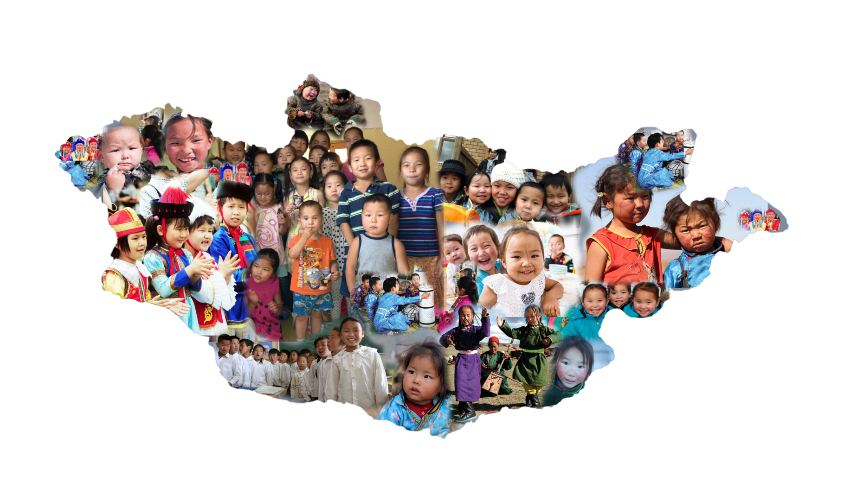
Анхаарал тавьсан Танд баярлалаа!

